Slide 1
Обучение математике в начальной школе:
знать или понимать?
Янычева Галина Владимировна, учитель начальных классов, автора методических пособий по математике, член регионального методического актива

Slide 2
План занятия
Математические понятия: знать или понимать?
Понятие числа. Нумерация чисел (письменная и устная). Понятие натурального ряда чисел. Число 0.
3. Задания для самопроверки

Slide 3
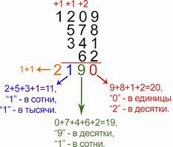

Slide 4
Письменная нумерация
Цифры (арабские) 0, 1, 2, 3, 4, 5, 6, 7, 8, 9
235 – краткая запись числа
200 + 30 + 5 – подробная запись числа

Slide 5
Устная нумерация
1) Числа: 0, 1, 2, 3, 4, 5, 6, 7, 8, 9, 10, 40, 90, 100, 1 000, 1 000 000 и
1 000 000 000.
2) Числа: 20, 30, 50, 60, 70, 80, 200, 300, 400, 500, 600, 700, 800, 900.
3) Все остальные числа.

Slide 6
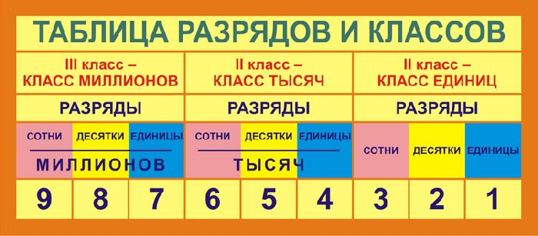
Число – это абстрактный объект, используемый для измерения количественных характеристик объектов и явлений.
Цифра – это символ, используемый для обозначения числа.
Разрядность числа – это количество позиций или разрядов в записи числа.
Как узнать сколько сотен в
числе 2305? Сколько в нём
десятков? Тысяч?

Slide 7
Натуральный ряд чисел – это последовательность чисел, начинающаяся с 1 и увеличивающаяся на 1 в каждом следующем числе.
Натуральные числа – числа, возникающие естественным образом при счёте.
Естественная нумерация – 1, 2, 3, и т.д.

Slide 8
Особенности натуральных чисел:
Наименьшее натуральное число: единица (1).
Наибольшее натуральное число: не существует.
Натуральный ряд бесконечен.
Каждое следующее число больше предыдущего на единицу:
1, 2, 3, 4, ….
Множество всех натуральных чисел принято обозначать
латинской буквой N.

Slide 9
Действия над натуральными числами:
Сложение: слагаемое + слагаемое = значение суммы;
Умножение: множитель × множитель = значение
произведения;
Вычитание: уменьшаемое − вычитаемое = значение
разности (уменьшаемое должно быть больше вычитаемого,
иначе в результате получится отрицательное число или
ноль);
Деление: делимое : делитель = значение частного;
Деление с остатком: делимое/делитель = значение частного (остаток);

Slide 10
Ноль – это число, обозначающее отсутствие чего – либо, пустоту.
В математике ноль – это действительное число, от прибавления которого ничего не меняется.
0 х 4 = 0 ( 0 + 0 + 0 + 0 = 0 )
0 : 3 = 0 ( Сколько раз число 3 содержится в 0? Очевидно, что ноль раз)
Деление на ноль невозможно, так как приводит к противоречию.
Что значит запись 5 : 0?
Это значит, нужно найти такое число x, которое при умножение на ноль даст 5.
Нет такого числа! Найти невозможно, так как x·0 = 0 всегда.
Ноль не является натуральным числом!

Slide 11
Разные подходы при изучении нумерации
Традиционный:
2 = 1 + 1
3 = 2 + 1 1 + 1 + 1
4 = 3 + 1 2 + 2 1 + 1 + 1 + 1
5 = 4 + 1 2 + 3 1 + 1 + 1 + 1 + 1
6 = 5 + 1 4 + 2 3 + 3 1 + 1 + 1 + 1 + 1 + 1
На основе неделимого множества:
1 – единичный объект
2 – пара крыльев у птицы, пара рук и ног у человека
3 – тройка лошадей
4 – четыре лапы у кошки или собаки
5 – пять пальцев на руке

Slide 12
Разные подходы при изучении нумерации
Аддитивный подход (на основе сложения):
Прибавление 1, 2, 3, 4, 5.
Например:
5 + 5 = 10
5 + 6 = 5 + (5 + 1) = (5 + 5) + 1 = 10 + 1 = 11
5 + 7 = 5 + (5 + 2) = (5 + 5) + 2 = 10 + 2 = 12
5 + 8 = 5 + (5 + 3) = (5 + 5) + 3 = 10 + 3 = 13
5 + 9 = 5 + (5 + 4) = (5 + 5) + 4 = 10 + 4 = 14

Slide 13
Проверьте себя!
Выберите ряд чисел, в котором все числа являются натуральными:
4, - 6, 81, 124
203, 0, 76, 8
3) 34, 490, 76, 2

Slide 14
Проверьте себя!
Выберите ряд, в котором записана подробная запись числа 7012
7000 + 12
7000 + 10 + 2
3) 7000 + 0 + 10 + 2

Slide 15
Проверьте себя!
Выберите ряд, где записано число, в котором 20 сотен, 4 десятка, 7 единиц.
2047
247
3) 20047

Slide 16

Спасибо за внимание!

